Slide 1
AVANTURISTIČKI TURIZAM

Slide 2
NAPOMENA OVA NASTAVNA JEDINICA NE ULAZI U GRADIVO ZA KOLOKVIJUM I ISPIT, ALI ĆE SE ODGOVORI NA PITANJA RAČUNATI U POENE ZA AKTIVNOSTI

Slide 3
Ova grana turizma globalno se razvija od početka devedesetih godina prošlog veka
Termin avanturistički turizam se odnosi na aktivnosti koje se odvijaju u neobičnom, egzotičnom, udaljenom ili divljem okruženju i usko je vezan za visok nivo učestvovanja turista u tim aktivnostima
Turisti očekuju doživljaje kontrolisanog rizika i uzbuđenja ili mira
Traje između dva i pet dana
Postoji razlika između avanturističkog turizma i avanturističke rekreacije
Kod prvog, učesnici plaćaju turoperaterima da im obezbede avanturističko iskustvo, a u drugom, učesnici sami sebi sve organizuju
Avanturistički turizam čine tri osnovne komponente
Fizička aktivnost
Interakcija sa prirodom
Kulturološka razmena
Sve programe turistička teorija grupisala je u dva podsegmenta
Blage avanture
Grube avanture

Slide 4
Blage avanture predstavljaju odmor koji korisniku pruža istovremeno i određeni nivo konfora, ali i određenu dozu uzbuđenja
Osnovne karakteristike programa su
Niži nivo fizičke angažovanosti
Malo ili nimalo iskustva vezano za odabranu aktivnost
Minimum elemenata opasnosti i rizika
Blage avanture čune 25% od ukupno 35% svih avanturističkih putovanja
Najviše korisnika čine ljudi prosečne starosti između 30 i 50 godina
Tipični predstavnici blagih avantura su : pešačke ture, kajaking i kanuing na mirnim vodama, biciklističke ture, hodanje na krpljama itd.

Slide 5
Grube avanture se uglavnom vezuju za ekstremne sportove
Osnovne karakteristike su
Viši nivo fizičke aktivnosti
Visok nivo vladanja određenim veštinama (tehnikama) koje su neophodne za odabranu aktivnost
Viši nivo rizika
Pre nego što entuzijasti pokušaju neke od ovih aktivnosti, moraju biti svesni svojih fizičkih sposobnosti i treba da nađu način kako da blokiraju prirodno urođeni strah
Neki od primera grubih avantura su : rafting na divljim vodama, paraglajding, planinski biciklizam, speleoturizam, ronjenje sa bocama itd.

Slide 6
Sportsko rekreativni program avanturističkog turizma
Podela u odnosu na sredinu u kojoj se aktivnosti odvijaju
Programi sportsko – rekreativnih aktivnosti na kopnu
Programi sportsko – rekreativnih aktivnosti u, na i pod vodom
Programi sportsko – rekreativnih aktivnosti u vazduhu

Slide 7
Programi sportsko – rekreativnih aktivnosti na kopnu
Pešačke ture u prirodi
Biciklističke ture
Planinski biciklizam
Slobodno penjanje
Speleoturizam
Terensko jahanje
Truno skijanje
Hodanje na krpljama

Slide 8
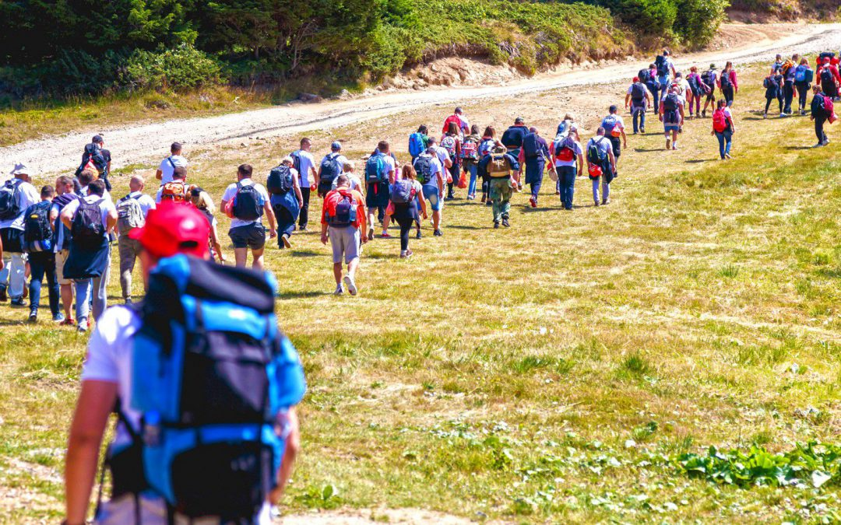
Pešačke ture u prirodi
Ova aktivnost se u svetu popularno naziva backpacking, jer od učesnika zahteva nošenje neophodne kamerske opreme (šator, odeća, hrana, vreća za spavanje) na leđima u torbi koja se naengleskom naziva backpack
Podrazumeva pešačenje po nekoliko desetina kilometara koji neretko uključuju kretanje po strmim planinskim stranama
U ove aktivnosti spadaju hiking, trekking, bushwalking, tramping ili walking

Slide 9
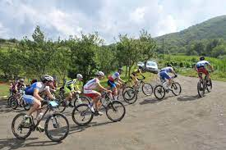
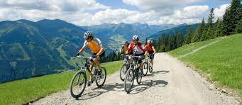
Biciklističke ture
Radi se o organizovanim putovanjima koja uključuju mogućnosti bavljenja biciklizmom
Svi biciklisti moraju biti vidno obeleženi, a bicikla propisno osvetljena
Biciklističke ture mogu da traju od jednog do nekoliko dana

Slide 10
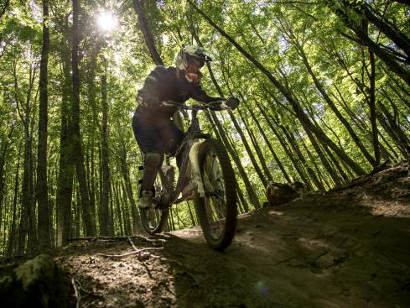
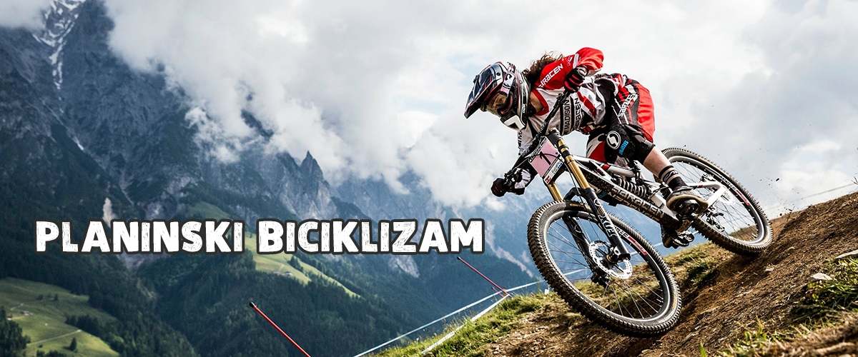
Planinski biciklizam
Osnovna namena mu je vožnja po neutvrđenim putevima
Ovo je program koji se sastoji iz četiri tipa staza koje su označene različitim bojama
Zelen staza – laka
Plava staza – umerena težina
Crvena staza – teška
Crna staza – vrlo teška

Slide 11
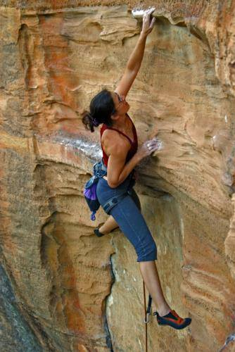
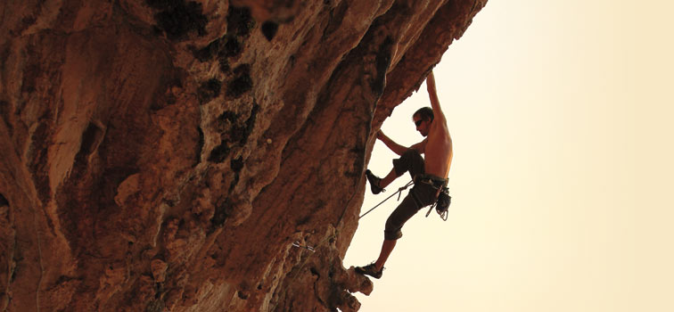
Slobodno penjanje
Cilj penjača je ispenjavanje što težih detalja na stenama
Učesnicima nije dozvoljeno korišćenje penjačke opreme za napredovanje, već ona služi samo za osiguranje u slučaju pada

Slide 12
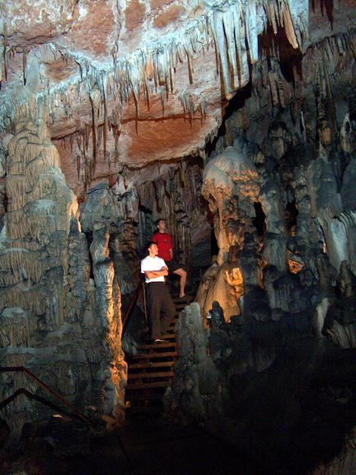
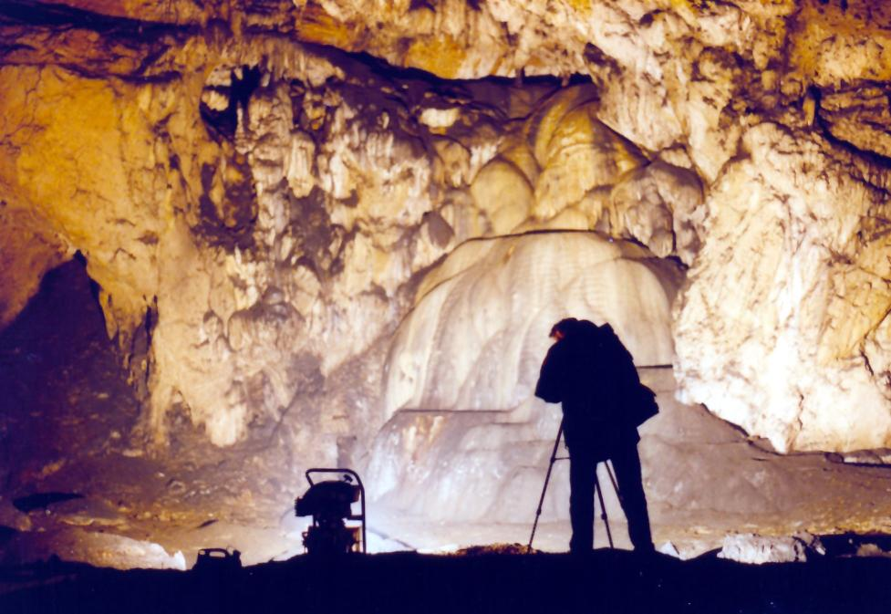
Speleoturizam
Speleoturizam u prevodu znači kretanje kroz pećine
Odvija se ispod površine zemlje gde su prirodni procesi stvorili prolaze i pećinske šupljine različitih veličina i složenosti
Prema ciljevima speleoture mogu biti
Klasične (spadaju u blage avanture, jer se organizuju u pećinama koje su specijalno opremljene za tu vrstu poseta, staze su jasno obeležene, turisti se kreću pešice, postoji rasveta itd.)
Sportske (za ovu svrhu se koriste pećine koje nemaju razvijenu infrastrukturu)

Slide 13
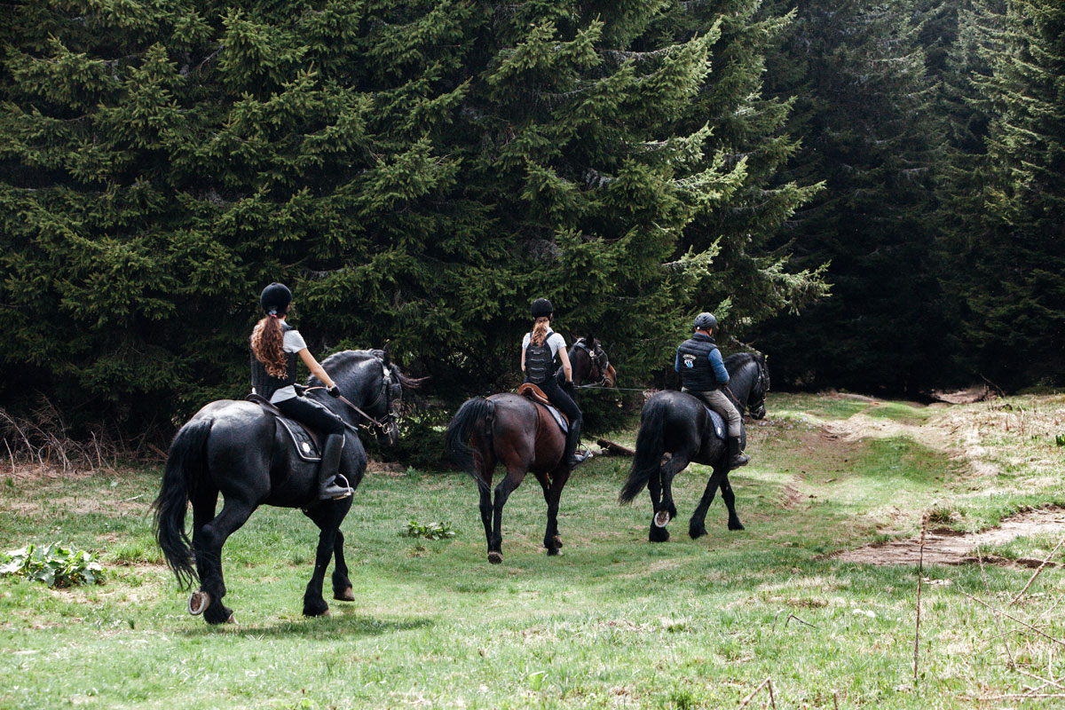
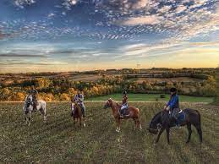
Terensko jahanje
Za turiste je neophodno da poznaju određeni nivo znanja jahanja, naročito kada su u pitanju višednevne ture
Na svakih šest životinja treba da bude po jedan instruktor

Slide 14
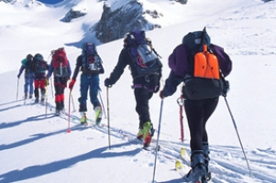
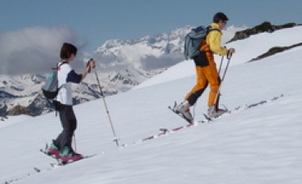
Turno skijanje
Predstavlja oblik rekreativnog skijanja van uređenih staza, te se time isključuje mogućnosti korišćenja žičara ili bilo kakvog prevoznog sredstva
Cela tura se zasniva na sopstvenim moćima
Pri turiranju se upotrebljava specijalna turnoskijaška oprema koja omogućava jednostavno i efikasno penjanje sa skijama na nogama (turno vezovi, štapovi sa većim krpljama, ranac itd.)

Slide 15
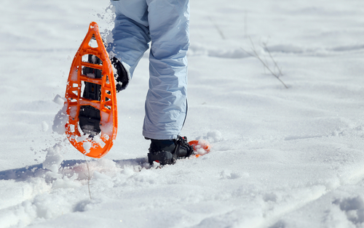
Hodanje na krpljama
Krplje za sneg ili kako se drugačije zovu „velika stopala“, su specijalno dizajnirana obuća za hodanje po snegu
Napravljene su tako da se težina tela osobe koja ih nosi prenosi sa površine stopala na mnogo veću površinu što sprečava da noga propadne i zaglavi se u snegu
Lako je za učenje i prilično bezbedno i jeftino

Slide 16
Programi sportsko – rekreativnih aktivnosti u, na i pod vodom
Rafting
Ronjenje
Kajaking i kanuing
kanjoning

Slide 17
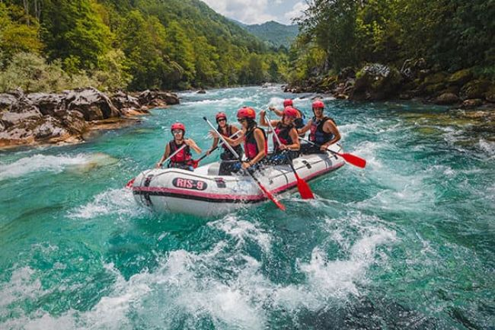
Rafting
Za rafting se koriste gumeni čamci poznati pod imenom „raft“, kapaciteta su od 4 do 10 osoba i dužine od 3 do 6 metara
Svaki splavar aktivno učestvuje u splavarenju i od opreme ima zaštitni prsluk, kacigu i veslo
Rafting je klasifikovan u 6 različitih klasa od mirnh reka do brzaka
U svetu postoji i termin blackwater rafting ili cave tubing što podrazumeva plovidbu podzemnim vodama

Slide 18
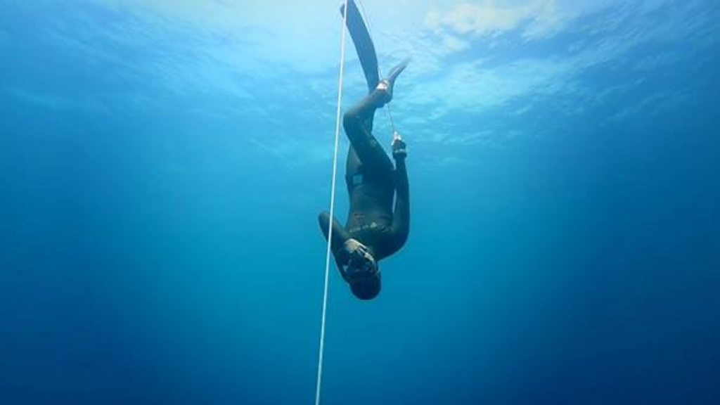
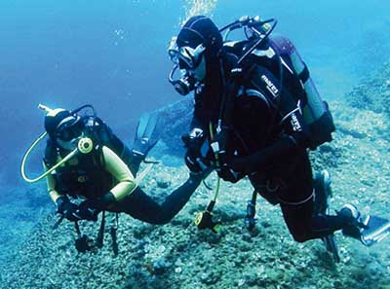
Ronjenje
Postoje dva tipa ronjenja
Ronjenje sa bocama (ronilac u bocama sa sobom nosi kompresovani vazduh ili drugu gasnu mešavinu čime se omogućava duže zadržavanje pod vodom)
Ronjenje na dah
Opremu čine maska, peraja i disaljka (uglavnom se koristi kod ronjenja na dah), ronilačko odelo

Slide 19
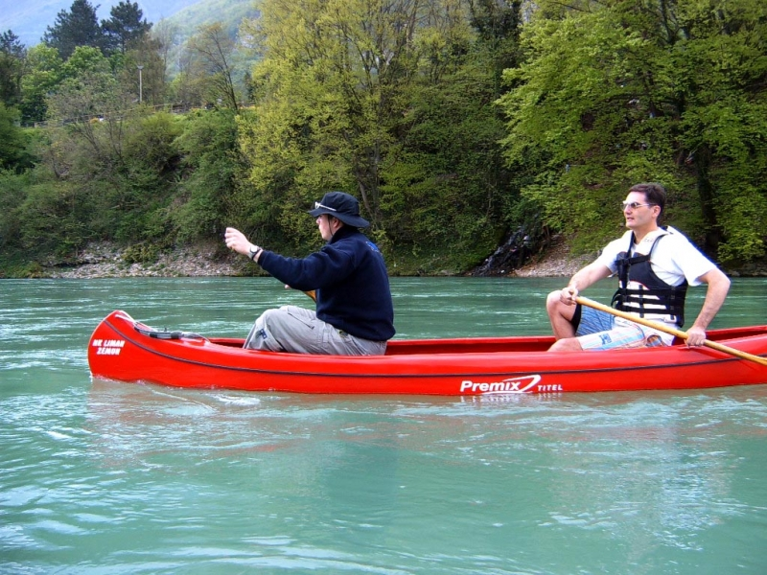
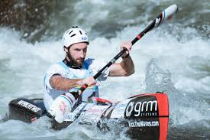
Kajaking i kanuing
Osnovne razlike između kajaka i kanua su
Kanu veslo ima lopaticu na samo jednom kraju, čamac je uglavnom otvorenog tipa i koristi se na mirnim vodama
Kajak veslo ima lopatice na oba kraja, čamac je uglavnom zatvorenog tipa i koristi se kako na mirnim, tako i na divljim vodama
Kajak za more, uglavnom koristi veslo sa lopaticama na oba kraja, čamac može biti otvorenog i zatvorenog tipa, a koristi se na otvorenom moru i mirnim vodama
Pored plovila i vesla, u osnovnu opremu spada i zaštitni prsluk, a na divljim vodama i zaštitna kaciga

Slide 20
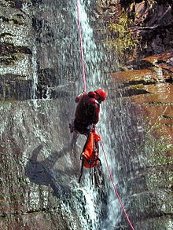
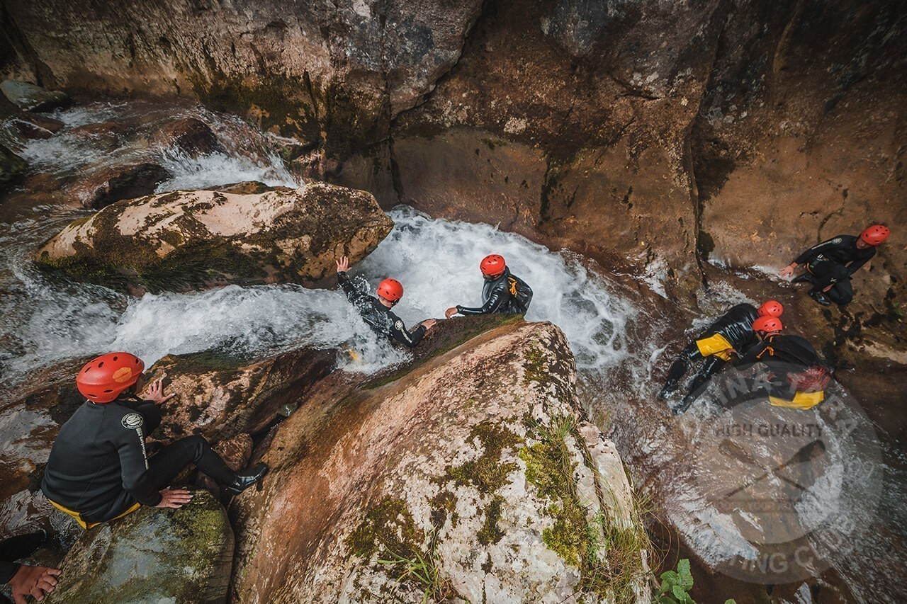
Kanjoning
Mnogi je nazivaju avanturom nad avanturama
Podrazumeva spuštanje kroz korito reke nizvodno sa ili bez opreme
Kretanje kroz kanjon odvija se kombinacijom različitih tehnika radi savladavanja prirodnih prepreka
Spuštanje niz vodopade iz pomoć užeta, penjane po stenama, provlačenje kroz pukotine, ronjenje, plivanje, skakanje u virove ispunjene vodom itd.
Kanjoningom se mogu baviti svi osim klaustrofobičnih ljudi

Slide 21
Programi sportsko – rekreativnih aktivnosti u vazduhu
Paraglajding
Zmajarstvo
Balonarstvo
Padobranstvo
Bandži skokovi

Slide 22
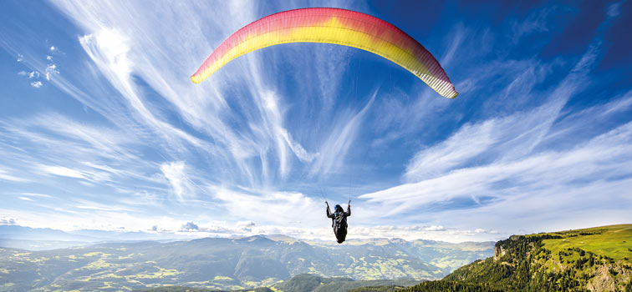
Paraglajding
Paraglajder je vazduhom ispunjen padobran – krilo s kojim se poleće zatrčavanjem i sleće na noge
Oprema se sastoji od krila, sistema veza, rezervnog padobrana, zaštitne opreme, opreme za vezu i navigaciju
Visina i dužina leta zavise od vremenskih uslova, ali moguće je ostati u vazduhu i po nekoliko sati i popeti se i do nekoliko hiljada metara u visinu i preleteti nekoliko stotina kilometara (svetski rekord je 400km)
Pre poletanja, neophodna je obuka koja se vrši postupno i sa manje visine
Paraglajding je unapređen dodavanjem motora – paramotor
Na ovaj način je olakšano uzletanje i brzina letenja se kreće između 25 i 70 kilometara na sat

Slide 23
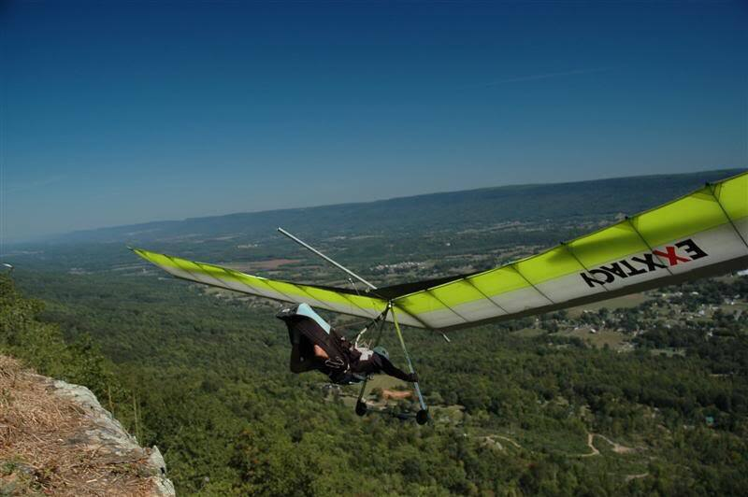
Zmajarstvo
Podrazumeva letenje pomoću ultra lakih letelica koje su svoje mesto u svetu vazduhoplovstva našle zbog svoje praktičnosti
Doživljaj letenja je najsličniji letu ptice
Tokom poletanja, potrebno je na ramenima držati zmaja
Pilot se zatrči sa zmajem i nakon nekoliko koraka je u vazduhu
Mogući su letovi od nekoliko sati sa dostizanjem visine i do 4000 metara i može se preleteti i do nekoliko stotina kilometara (svetski rekord je 700km)

Slide 24
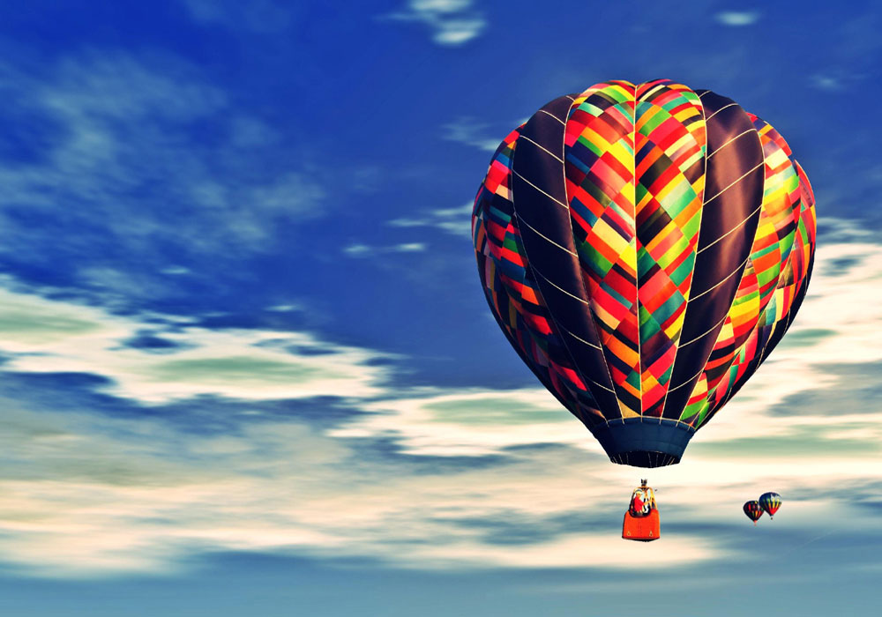
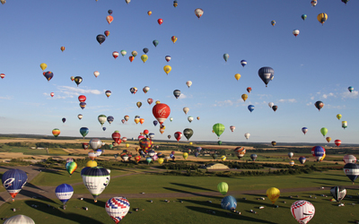
Balonarstvo
Balon leti u povoljnim meteorološkim uslovima, sa slabim prizemnim vetrom
Pošto se smer vetra menja po visini, promenu pravca leta balona vrši pilot promenom visine
U mnogim zemljama se organizuju festivali i parade balona
Pored toga, popularni su i programi panoramskog letenja koji traju od 50 do 70 minuta i izvode se na visinama od 50 do 1000 metara
Balon može da leti slobodno ili da bude privezan za zemlju

Slide 25
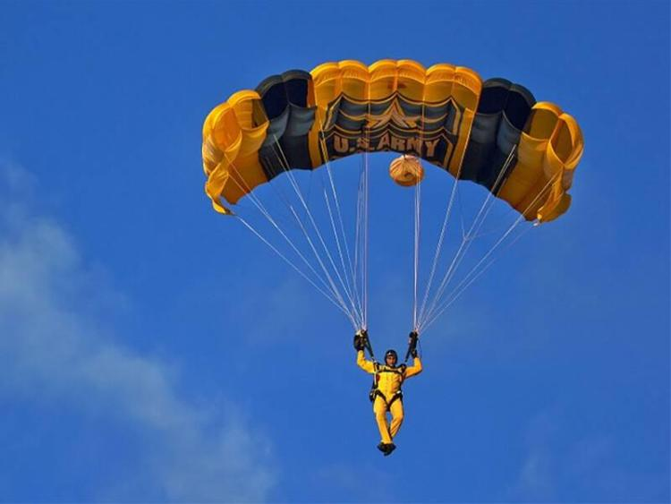
Padobranstvo
Predstavlja sportsko – rekreativnu aktivnost koja podrazumeva slobodan pad sa određene visine gde se za prizemljenje koristi padobran
U opremu padobranca spada : padobran, visinomer, kombinezon, kaciga, brile (naočare koje koriste padobranci) i rukavice
Prvi samostalni skok se može izvesti tek kada se prođe obuka
Podrazumeva se skok sa visine od 3000 metara, slobodan pad pri brzini od 200 kilometara na sat i padobran se otvara na visine od oko 800 metara

Slide 26
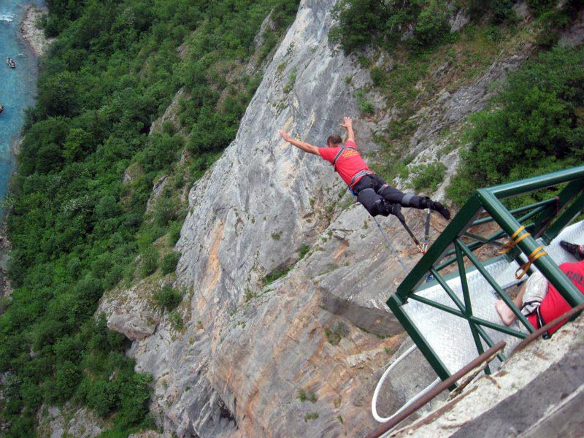
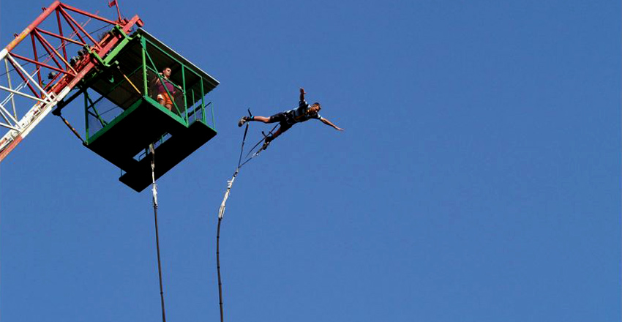
Bandži skokovi
Bandži je avanturističko – adrenalinska aktivnost koja podrazumeva skakanje sa visokih objekata (platformi) visine 50 – 120 metara, dok su noge osigurane elastičnim užetom
Opremu čini elastično uže koje je jednim krajem pričvršćeno za torzo ili članke skakača, a drugim za platformu sa koje se skače

Slide 27
Zadaci
Koja je razlika između kajaka i kanua?
Koje su tri osnovne komponente avanturističkog turizma?
Koji su programi sportsko – rekreativnih aktivnosti u vazduhu?

